Slide 2
Teknik pencarian data dan informasi (lingkungan)
di era internet dan akses terbuka
Dasapta Erwin Irawan (Institut Teknologi Bandung)
Ahmad Darul (Institut Teknologi Sumatera)

Slide 3
Ini bukan tentang ...
mesin pencari
internet
wifi
Referensi utama: Irawan dan Rachmi (2018)

Slide 4
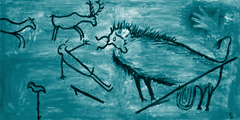
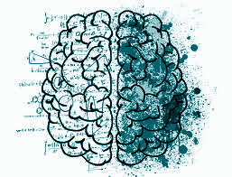
Ini masalah …
Kultur
Religi
Kultur
Kesadaran

Slide 5
Pertama bukan bagaimana cara mencari

Slide 6
Tapi bagaimana cara berbagi

Slide 7
(sebagian besar) pengetahuan adalah barang publik

Slide 8
Pengetahuan bukan barang privat (prestise, reputasi pribadi).
Tapi anda dapat mengambil sedikit manfaat untuk kepentingan administrasi

Slide 9
Apapun yang anda bagikan, harus dapat ditemukan
Daring (online),
Website (personal, lembaga),
Repositori (OSF, Zenodo, Figshare)

Slide 10
Apapun yang anda bagikan, harus dapat diakses
Tidak perlu ada sandi (password),
Atau sediakan sandinya untuk data sensitif,
Bisa diunduh.

Slide 11
Apapun yang anda bagikan, harus dapat dioperasikan
Dapat diunduh dengan mudah,
Dapat dibuka menggunakan piranti lunak dan piranti keras dengan spesifikasi umum.

Slide 12
Apapun yang anda bagikan, harus dapat digunakan-ulang
Format file umum (misal: txt, csv), tidak disarankan PDF,
Struktur file tidak rumit (misal: baris dan kolom),
Penjelasan (dokumentasi lengkap).

Slide 13
Sekarang bagaimana cara mencari data/informasi

Slide 14
Gunakan mesin pencari
Google atau Bing untuk pencarian umum (artikel ilmiah, berita, gambar, video, slide presentasi, dll),
ONEsearch, Google Scholar atau Microsoft Academic untuk pencarian spesifik materi ilmiah (misal: tugas akhir, makalah).
Open Knowledge Map

Slide 15
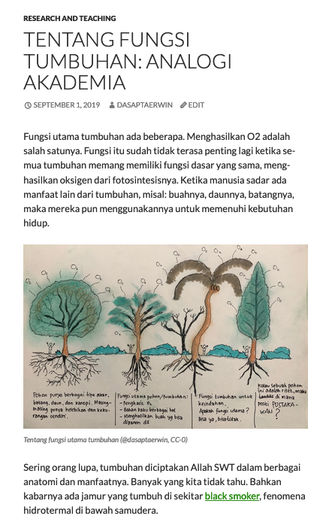
Gunakan kata kunci yang tepat
Judul
Kombinasi kata kunci
Kombinasi kata kunci - penulis
Kombinasi kata kunci - lembaga
Penulis
Isi

Slide 16
Pilih sumber yang kredibel
Makalah dan dokumen pendukungnya yang terbit di jurnal/seminar,
Tugas akhir dan dokumen pendukungnya yang ada di repositori kampus/lembaga,
Laporan riset/proyek,
Blog lembaga atau blog pribadi yang kredibel,
Jangan lupa menyertakan tautan saat menyitir.

Slide 17
Utamakan sumber primer
anda

Slide 18
Terima kasih
dasaptaerwin3 at gmail dot com
Referensi utama: Irawan dan Rachmi (2018)

